Slide 1
Психологические подходы к проблеме бесконфликтного взаимодействия

Slide 2
Коммуникативный круг
Голос и его интонации
Поза, жесты, взгляд
Смысл и содержание

Slide 3
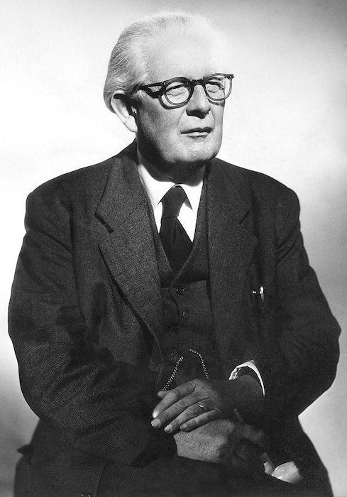
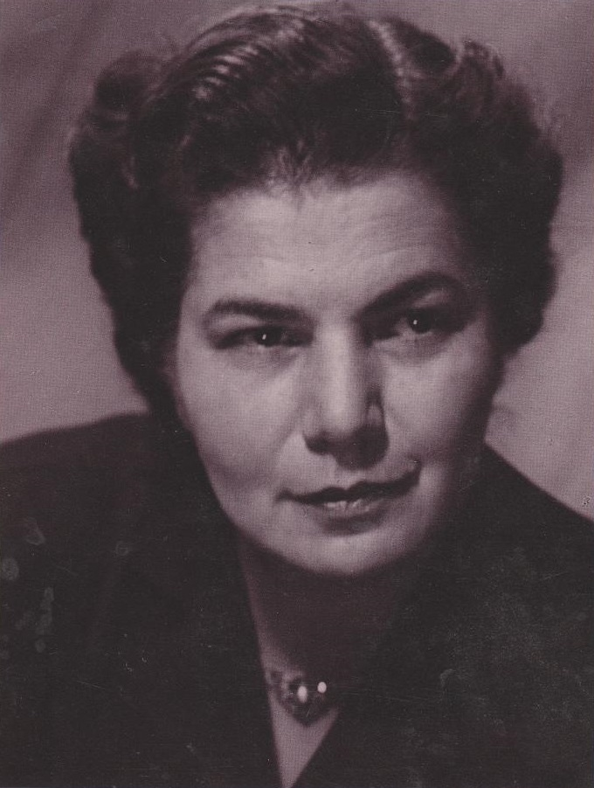
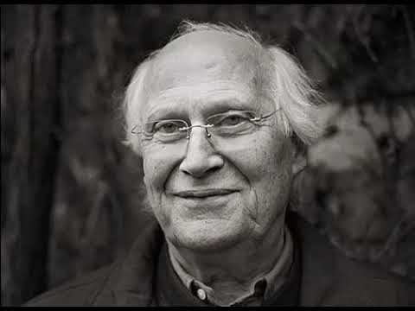
Психологические подходы к проблеме внутренних и внешних противоречий (конфликтов)
Когнитивный подход | Жан Пиаже
Психоаналитический подход | Маргарет Малер
Системный подход | Берт Хеллингер

Slide 4
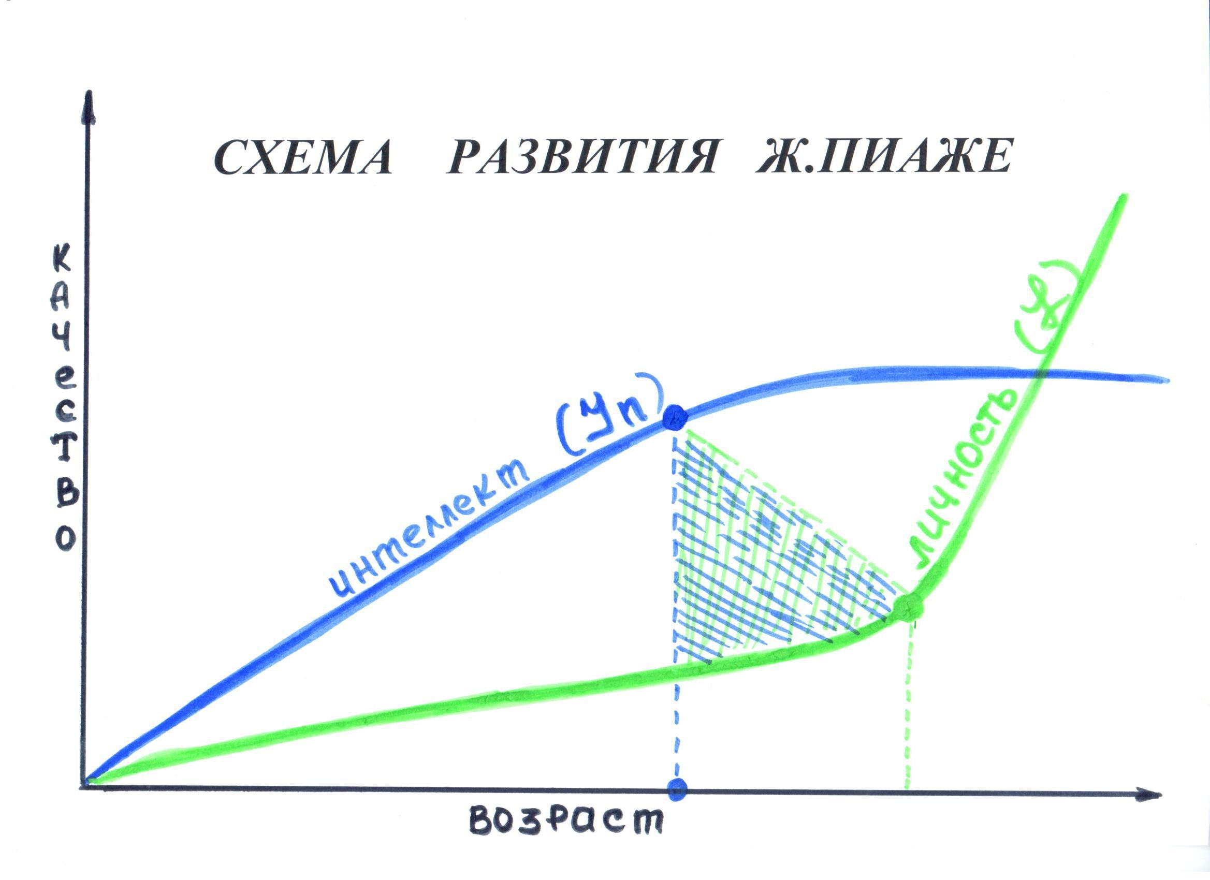

Slide 5
Маргарет Малер: возрастная периодизация

Slide 6
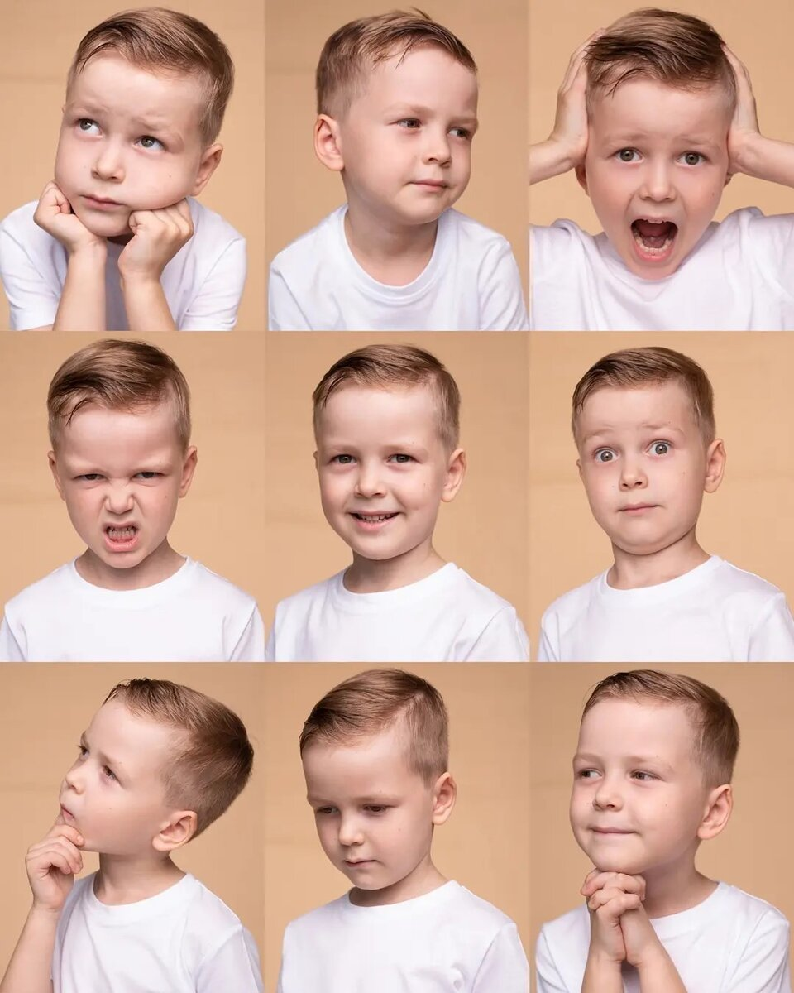
Берт Хеллингер: чувства первичные и вторичные
Агрессия
Злость
Испуг
(страх)
Обида
Обвинение
Вина
Раздражение
Стыд
Бессилие
Гнев

Slide 7
Агрессия – это действительно плохо?

Slide 8
Характеристики первичных и вторичных чувств
Первичные чувства дают энергию для преобразований
Первичные чувства сильные, но краткие. Если им отдаться целиком, они быстро проходят.
Первичным чувствам надо обязательно дать место. И проживать их в безопасной форме.
Первичные чувства – пРОСТые.
Вторичные чувства энергию забирают.
Вторичные чувства застревающие, долгие, травматичные.
Вторичные чувства сами определяют себе место, захватывают нас помимо нашей воли.
Вторичные чувства – сЛОЖные.

Slide 9
Подытожим…
Психологическое насилие – это неудовлетворенные потребности и невыраженные (нераспознанные, непонятые) чувства.
Несмотря на значительный рост, уровень психологической грамотности родителей остается недостаточным.
Занятия по профилактике психологического насилия стоит начинать с начальной школы. Вектор занятий – дружба, сплоченность, доброта, равенство, многообразие наших чувств.
Основные ожидания от взрослого в контексте проблемы: внимательность, насмотренность, педагогическое чутье, внепредметная безоценочность.
Невозможно предотвратить или разрешить конфликт (как в роли участника, так и в роли посредника) в состоянии высокого градуса эмоциональной напряженности. Мы не можем влиять на чувства других людей. А вот осознавать, проявлять и воспитывать свои чувства – вполне в наших силах.

